Slide 1
探索考古的世界
作者:陳佳妤

Slide 2
目錄 0.考古是甚麼?
1.遺址分布位置 2-3.四八高地-東部繩紋
2.文化年代及文物介紹 2-4.花岡山-花岡山文化
2-1. 七腳川靜埔文化 2-5.宮下-麒麟文化
2-2.崇德-十三行文化 2-6.苓雅溪-鐵器時代
(布洛灣型) 2-7.掃叭-卑南文化
3.心得感想

Slide 3
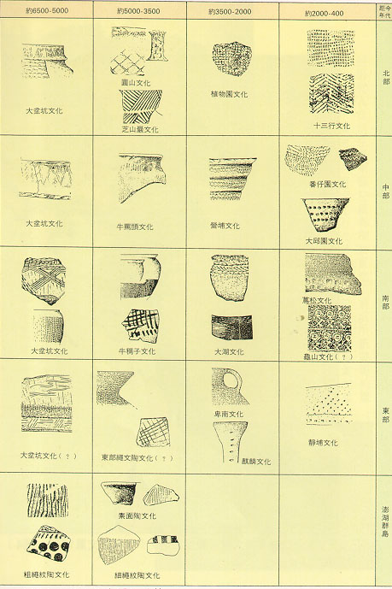
0.考古是甚麼?
什麼是考古
研究有文字記錄前的史前年代
藉由田野採集，遺址挖掘
取得的標本，試著去還原史前生活的樣貌，包括食衣住行宗教祭祀墓葬……
考古就是以科學的方法，發掘並研究古代人類的物質遺留，藉以瞭解古代人類生活的全部。這樣的資訊通常沒有記載在文獻上，而是要藉由科學的考古發掘和精密的實驗室分析技術來發現。

Slide 4
1.遺址分佈位置
1.七腳川位於吉安
2.崇德位於秀林鄉崇德村
3.四八高地位於美崙
4.花岡山位於花蓮街
5.宮下位於豐濱鄉新社村
6.苓雅溪位於玉里鎮德武里
7.掃八位於瑞穗鄉掃叭頂

Slide 5
2.文化年代介紹
史前文化年代分佈
最早舊石器時代晚期，約15000年前，代表性遺址為台東長濱文化，這文化還沒有陶器，也稱先陶文化，過著遊牧漁獵生活，常見標本為砍器，骨角器
再來是新石器時代早期的大坌坑文化，年代約在4000~5500年前
代表性遺址是月眉遺址，這時期聚落小人口少，常見在陶器口緣劃紋，已經有打製石器與磨制玉器

Slide 6
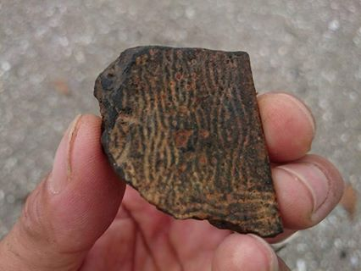
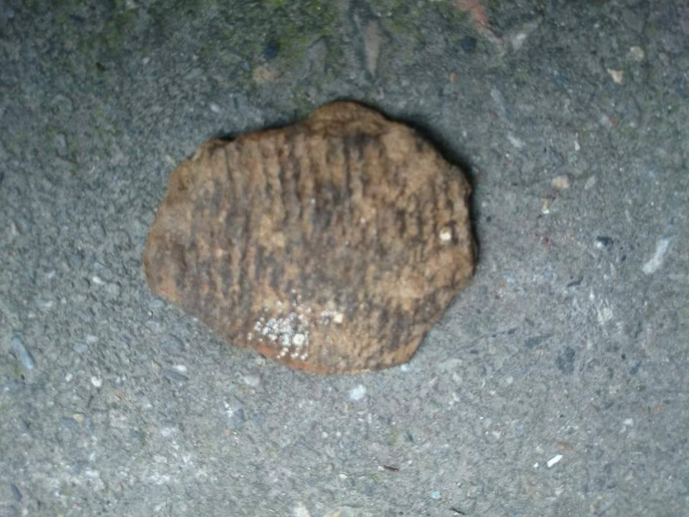
文化年代介紹
大坌坑劃紋陶片採自月眉
再來是東部繩紋陶文化，年代约在3500~4500年前，代表性遺址為四八高地遺址。
東部 繩紋陶文化屬於新石器時代中期 接下來 新石器時代的晚期 在東部位共有三個文化，年代大約 相類似 大概再2500到3500年間
花蓮北部是花崗山文化，代表性遺址是花蓮市花崗山遺址，代表性標本是上紅彩的陶器

Slide 7
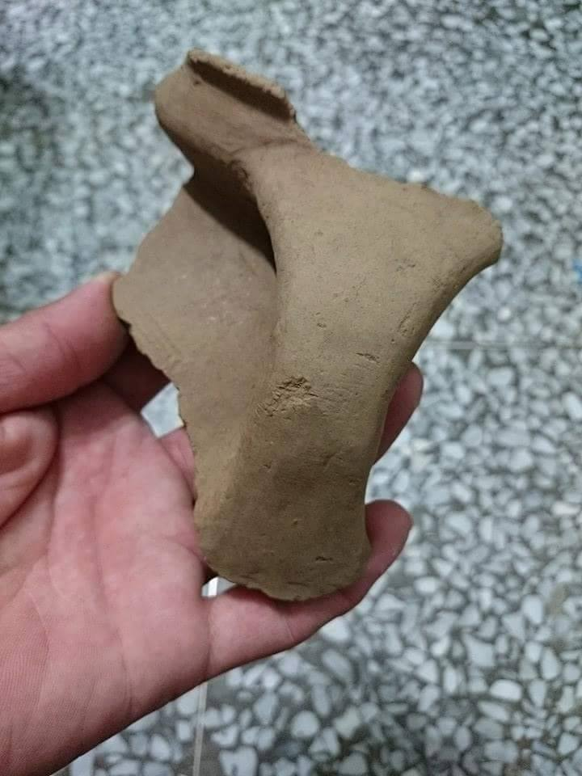
文化年代介紹
花蓮中區包括海線跟蹤谷是屬於 麒麟文化，代表性標本是大型石造物，如石壁，單石石輪岩棺

Slide 8
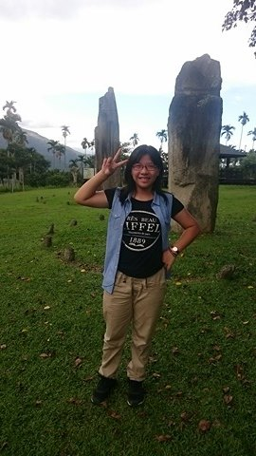
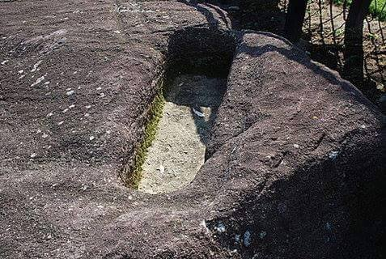
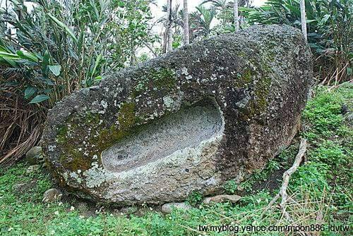
文化年代介紹
麒麟文化 代表性的遺址 是宮下
花東縱谷南區 是屬於卑南文化的範圍， 最具代表性的 史前遺址，是掃叭， 最具代表現的標準是立在地表的石柱石壁

Slide 9
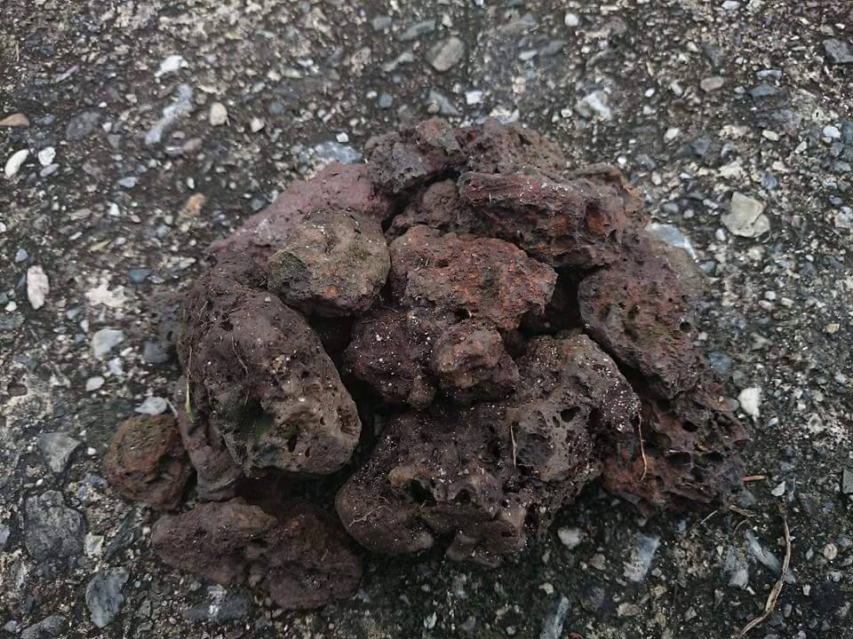
文化年代介紹
最後是 金屬器年代 在東部一共有 三個金屬器年代的文化
北區十三行普洛灣文化
代表性的遺址是崇德遺址
代表現得標本是鉄渣

Slide 10
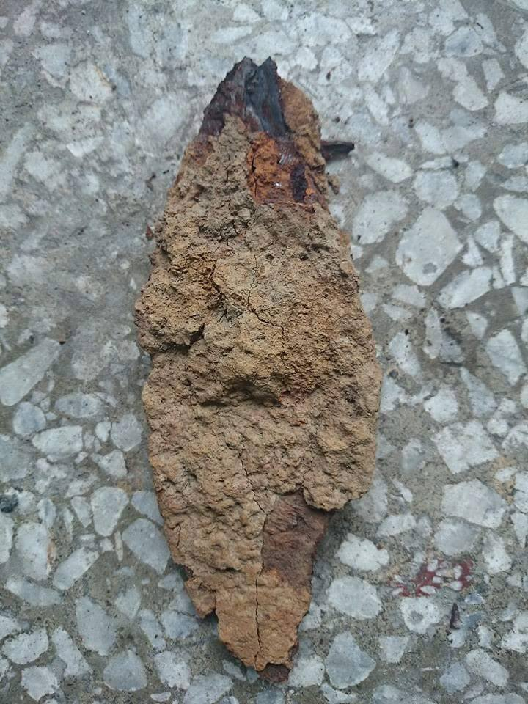
文化年代介紹
中區的海岸線跟 花東縱谷 鐵器時代 代表現的文化是靜浦文化
代表性的遺址 七腳川 遺址
代表性的 標本 鉄器

Slide 11
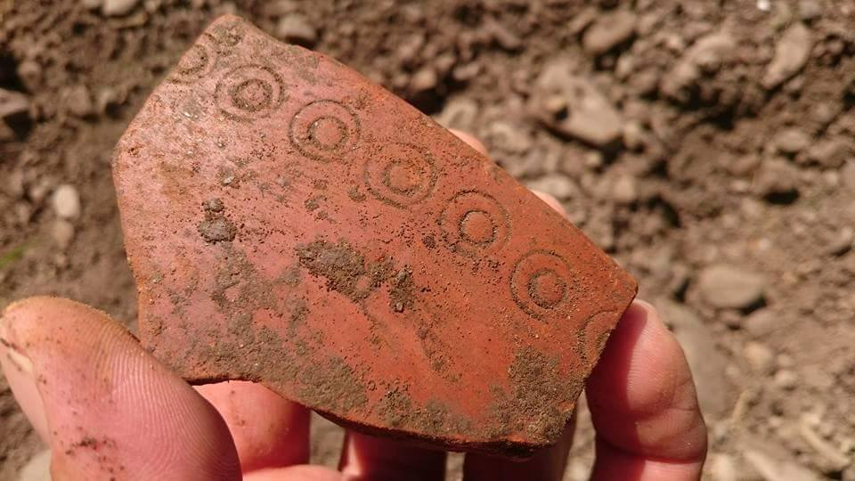
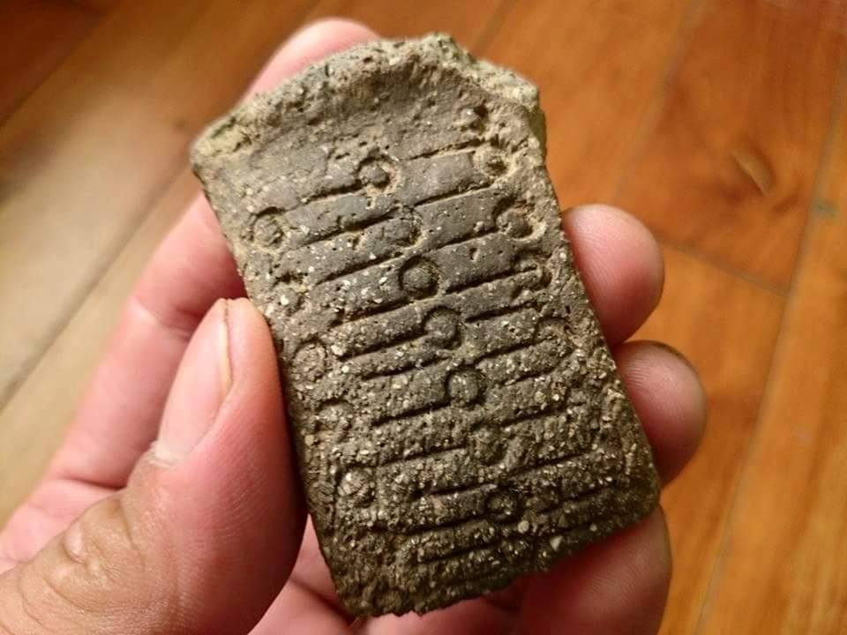
文化年代介紹
花東縱谷南區 富南型文化
代表性的遺址 復興 遺址
代表性的標本 富多樣性圖案的陶片

Slide 12
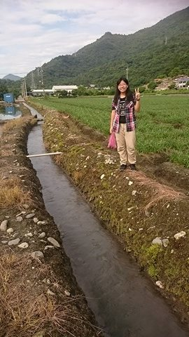
2-1.七腳川-靜埔文化
靜浦文化主要分布在東海岸中南段的縱谷與海階，距今約一千五百年到二、三百年前，是臺灣東部鐵器時代的代表。
除鐵器之外，也出現銅飾、金飾及瑪瑙、琉璃等來自海外的裝飾品。石器不多，陶容器趨向大型化，質地較粗厚。由於陶器的器型、種類和傳統阿美族陶器十分類似，而且遺址大多位於阿美族傳說中的舊社，因此推測靜浦文化是阿美族祖先所留下的文化，也因此又稱為「阿美文化」。

Slide 13
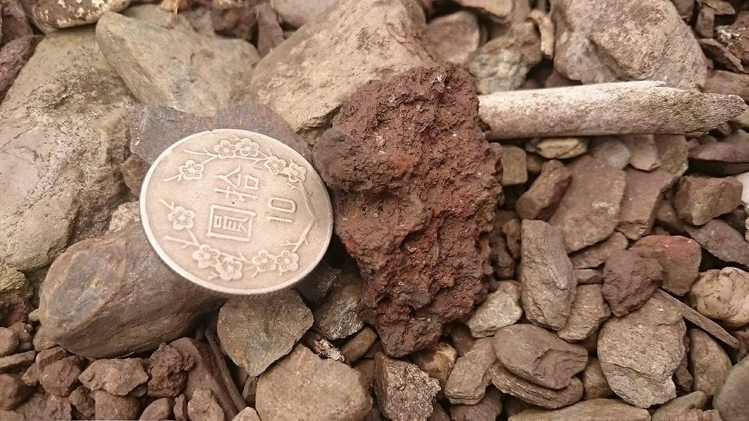
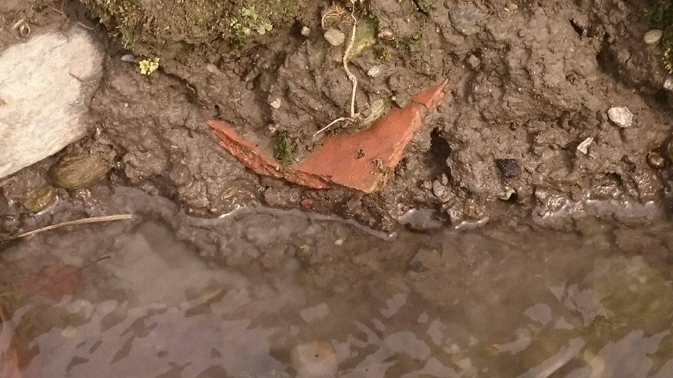
2-2.崇德-十三行文化(布洛灣型)
大約二千年前，十三行文化在臺北盆地附近興起，後來散布到北部海岸，甚至到達宜蘭境內。
十三行文化的陶器質地堅硬，外表有幾何形紋飾，工具以鐵製作，有自行煉鐵的技術。房屋為木造干欄式建築，以種稻為生，但狩獵、捕魚、採貝仍很重要。

Slide 14
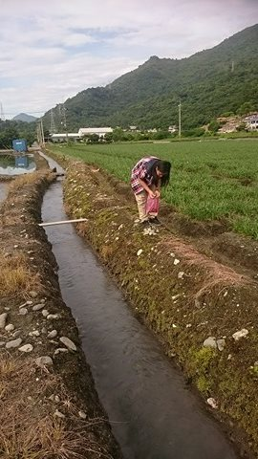
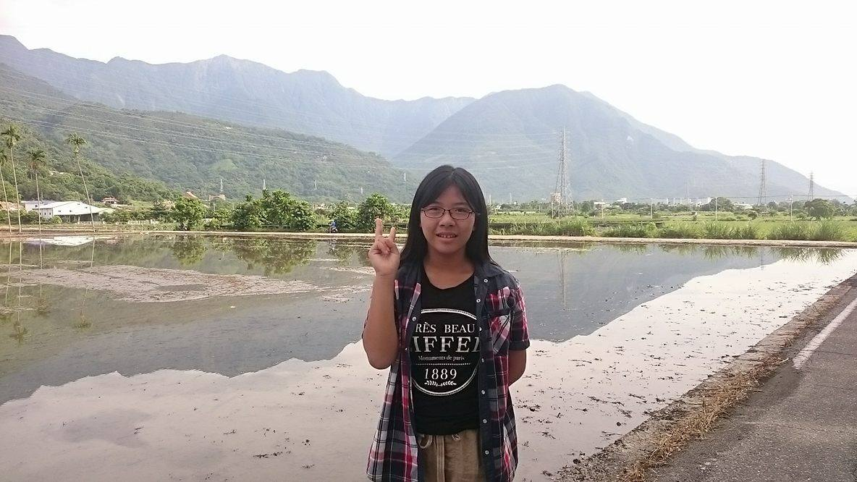
崇德-十三行文化(布洛灣型)
埋葬習俗方面，流行側身屈肢葬。從出土的唐宋古錢及金飾、玻璃手環等，可知他們有海外貿易的情形。
考古學家推測，十三行文化和臺灣北部的凱達格蘭族有密切關係。

Slide 15
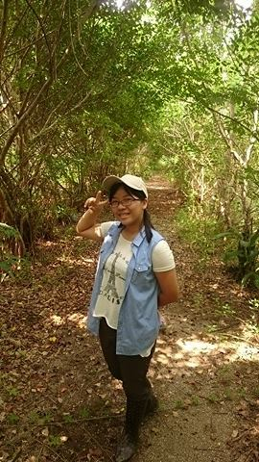
2-3.四八高地-東部繩紋
大約在四千五百年前到三千五百年前之間，臺灣的史前文化由大坌文化逐漸演變到另一個階段。考古學者稱為「細繩紋陶文化」或「繩紋紅陶文化」。
這個文化廣泛分布在全臺灣各沿海地區，晚期沿河谷向內陸移動。學者按各地區細繩紋陶文化的差異又區分為牛罵頭文化、牛稠子文化、東部繩紋陶文化等。陶器表面的細繩紋是它們的共同特徵。生活型態以穀類農業為主，但狩獵及漁撈仍佔重要地位。

Slide 16
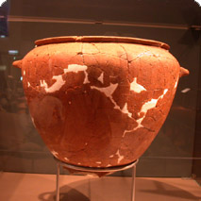
2-4.花岡山-花岡山文化
花岡山文化分布於臺灣東海岸的北段，又稱為「大坑文化」。某些器物特徵及製作方式採借自臺灣北部的圓山文化，但是某些文化內涵也和卑南文化及麒麟文化相似。
從文化內容及地理位置來看，它代表了新石器時代臺灣東部及北部的交流。出土的陶器中，有不少在表面塗有紅彩，大型的陶製甕棺是花岡山文化在東海岸地區迥異於其他文化的主要特色。

Slide 17
2-5.宮下-麒麟文化
麒麟文化主要分布於海岸山脈中段的山麓。最大的特色是「巨石」，其中包括單石、岩棺、石壁、石輪等類型，因此又稱為「巨石文化」。 麒麟文化的年代與卑南文化相近，距今約三千年前左右。
這些加工過的巨石可能和祭祀活動有關。這種巨石的特色，在臺灣其他地區都不曾出現，它的淵源可能與中南半島的巨石文化有關。

Slide 18
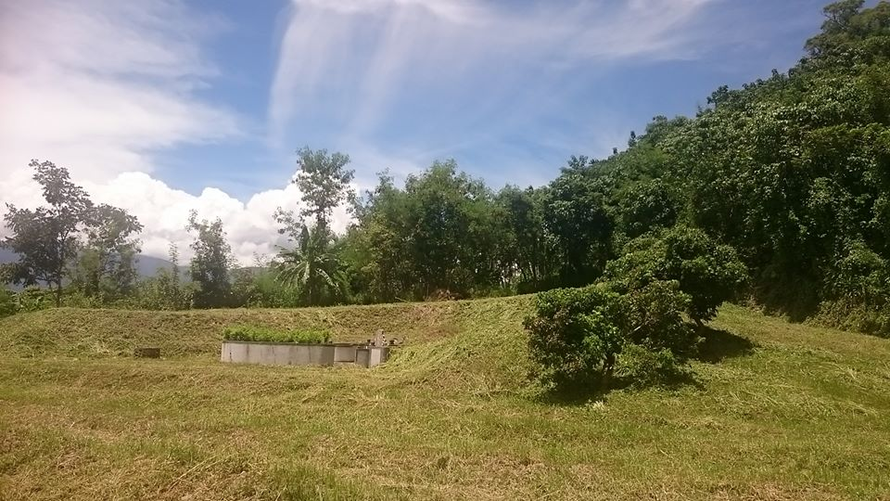
2-6.苓雅溪-鐵器時代
約一千五百年前，製作鐵器的技術傳入臺灣，使得臺灣史前文化進入另一個新階段。隨著鐵器等金屬器的增加，石器的數量顯著減少。除了鐵器之外，也出現銅飾、金飾及玻璃裝飾品，燒製陶器的火候較高且較為堅硬。從十三行遺址出土的唐宋時代古錢，可以推測當時已有和中國大陸貿易的情形。這一時期的文化可能是原住民與平埔族早期所留存的文化。

Slide 19
2-7.掃叭-卑南文化
主要分布於花東海岸南段、花東縱谷及臺東平原。極盛的年代大約在三千五百到二千年前，與麒麟文化並存了一段很長的時間。
卑南文化的遺物種類繁多，除了石柱、石板棺、石梯、石臼等大型遺物，還有各式陶器、石器及玉器，精緻的玉器或陶罐通常做為陪葬品。卑南文化的農業及狩獵相當發達，已有某種程度的社會階級和社會組織。
必須要說明的是：卑南文化與卑南族文化完全不同，也沒有證據可以證明兩者的關係。

Slide 20
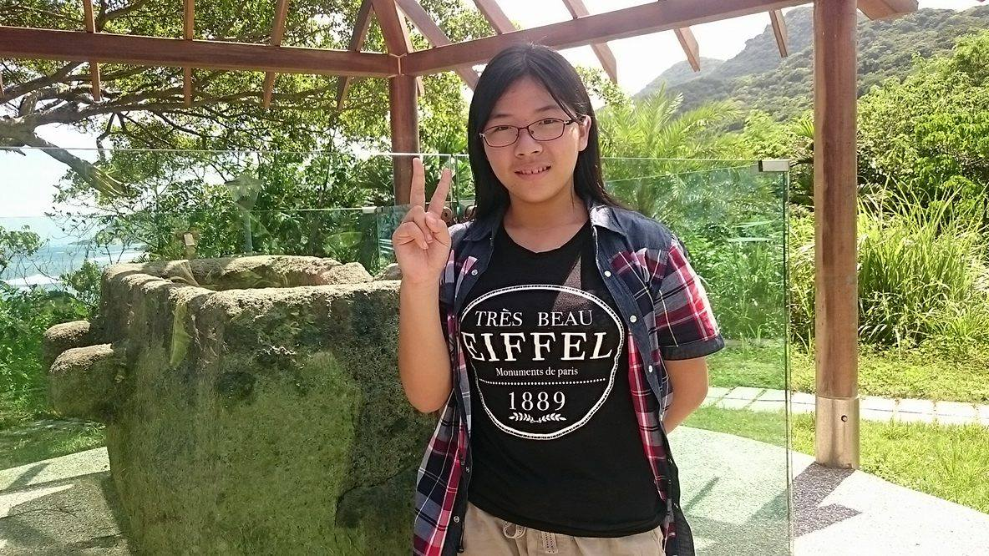
3.心得感想
經過了這個精采暑假，我又學習到了許多多元的知
識。但是其中我最喜愛的還是[做麥哲倫]這件事
它不止讓我的暑假生活變得多采多姿，也讓我從中學習到了許多以前未知的事物，讓我覺得非常值得。

Slide 21
END

